Slide 1
attivita’ asincrona N2 interdisciplinare cl . 4 CAPOLUOGO
Un tuffo nel passato per conoscere il presente

Slide 2
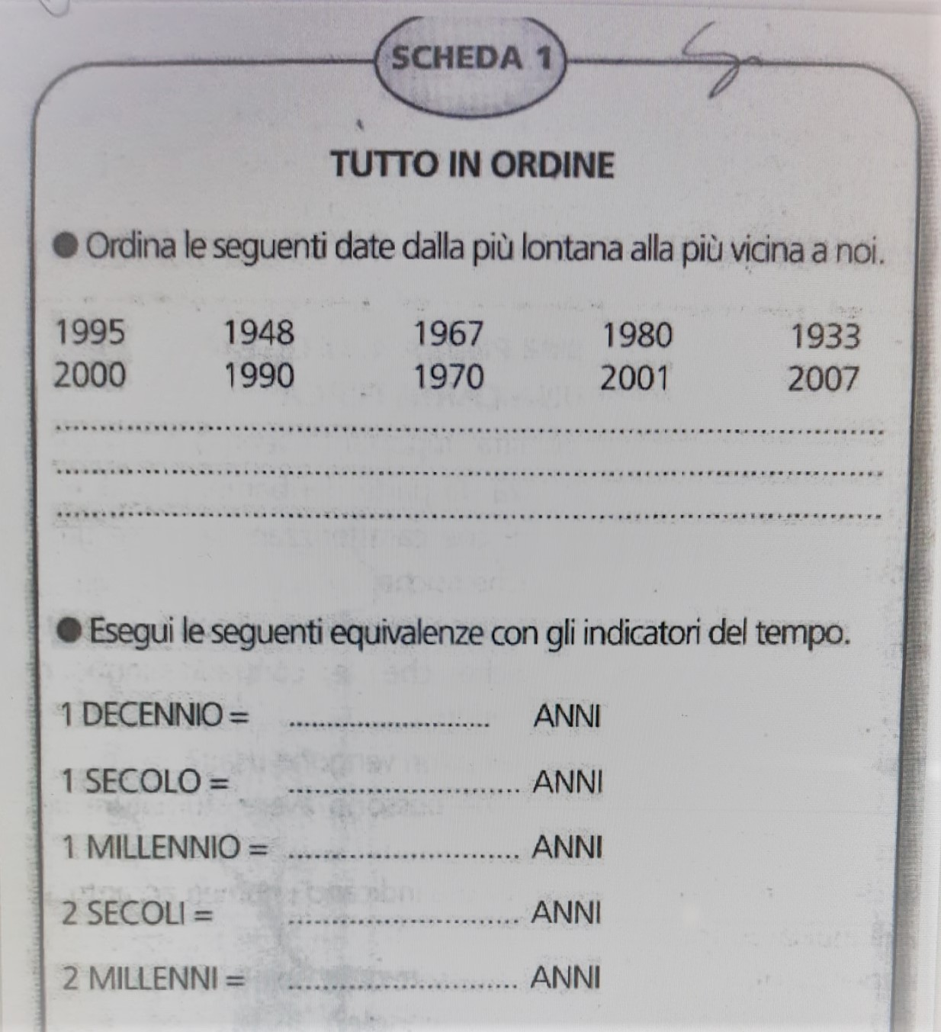
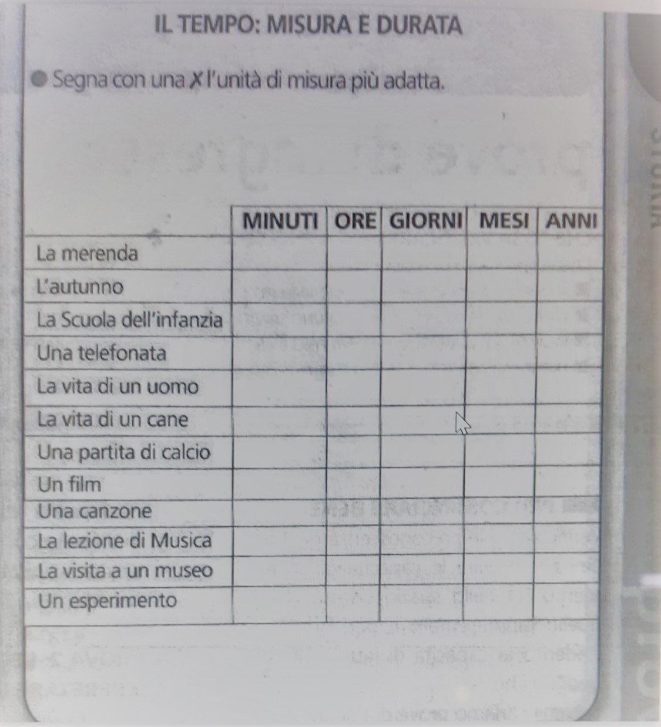
Ricopia e completa le
schede sul quaderno

Slide 3
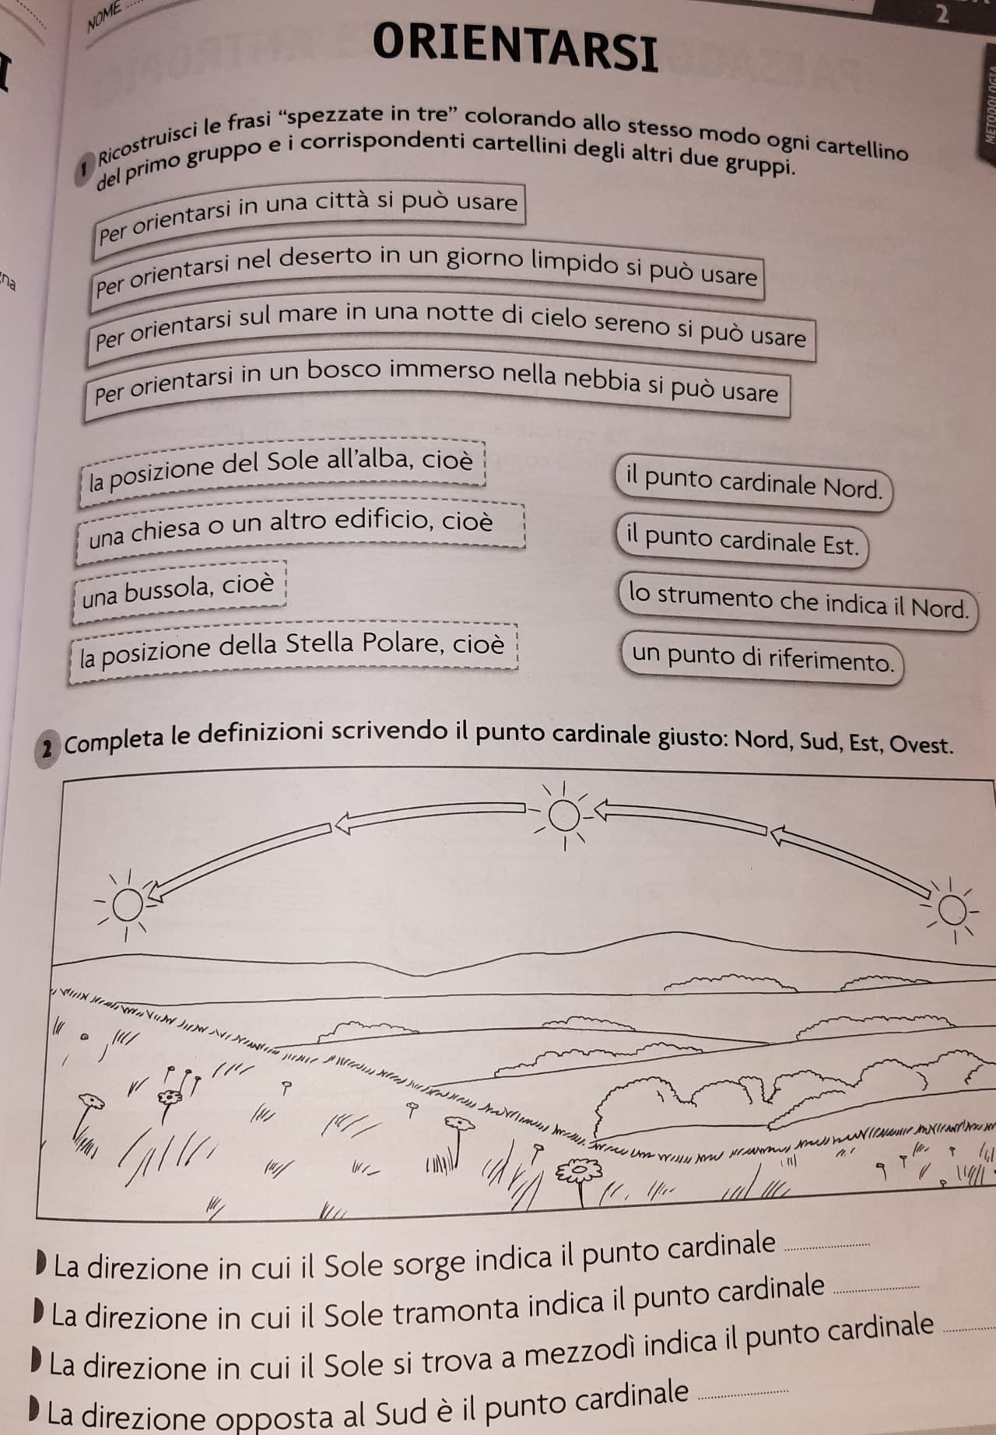
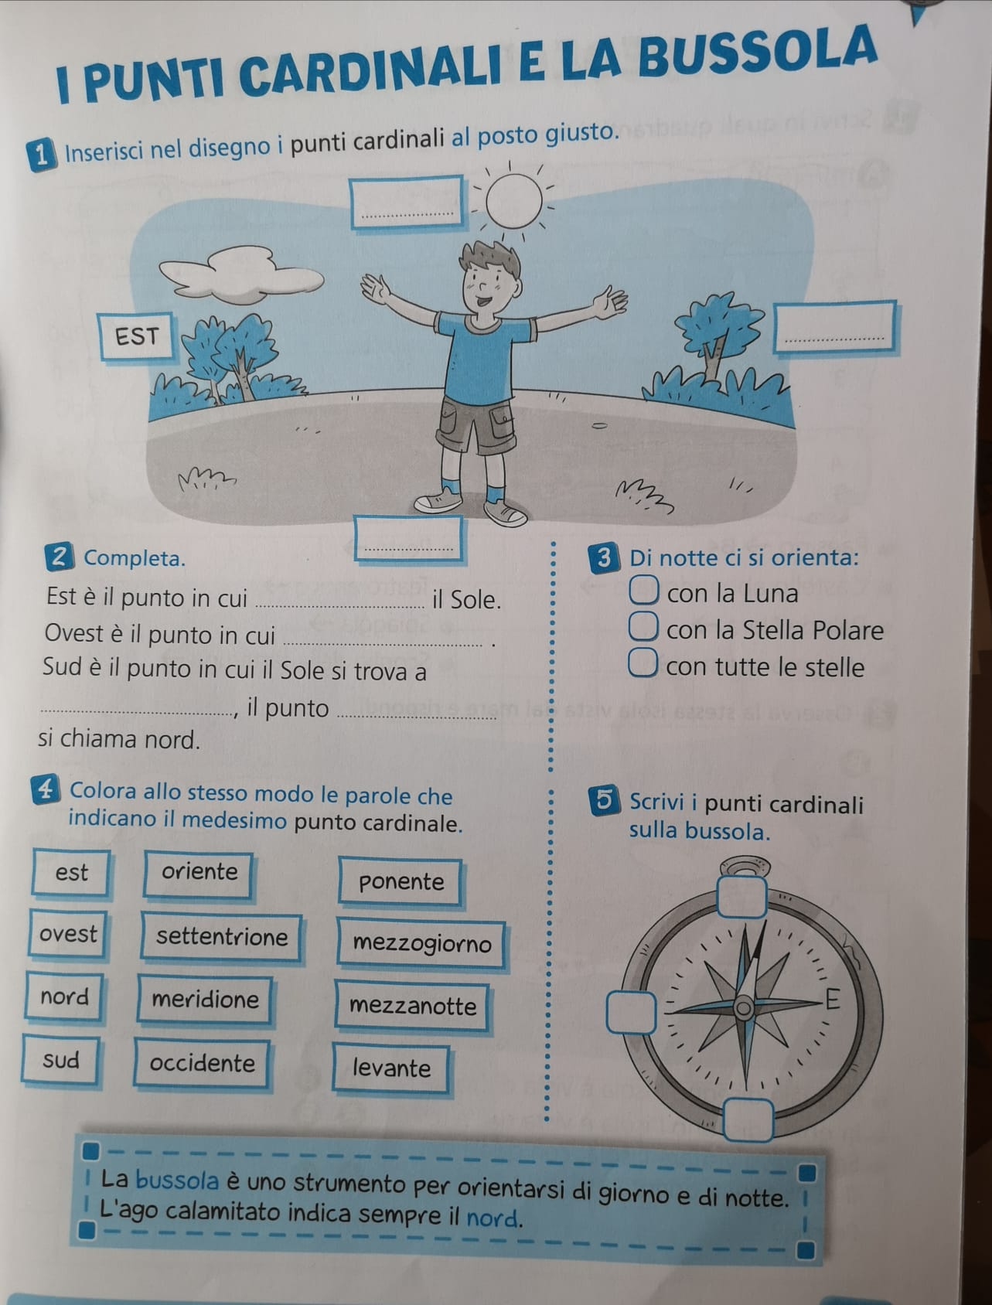
:

Slide 4
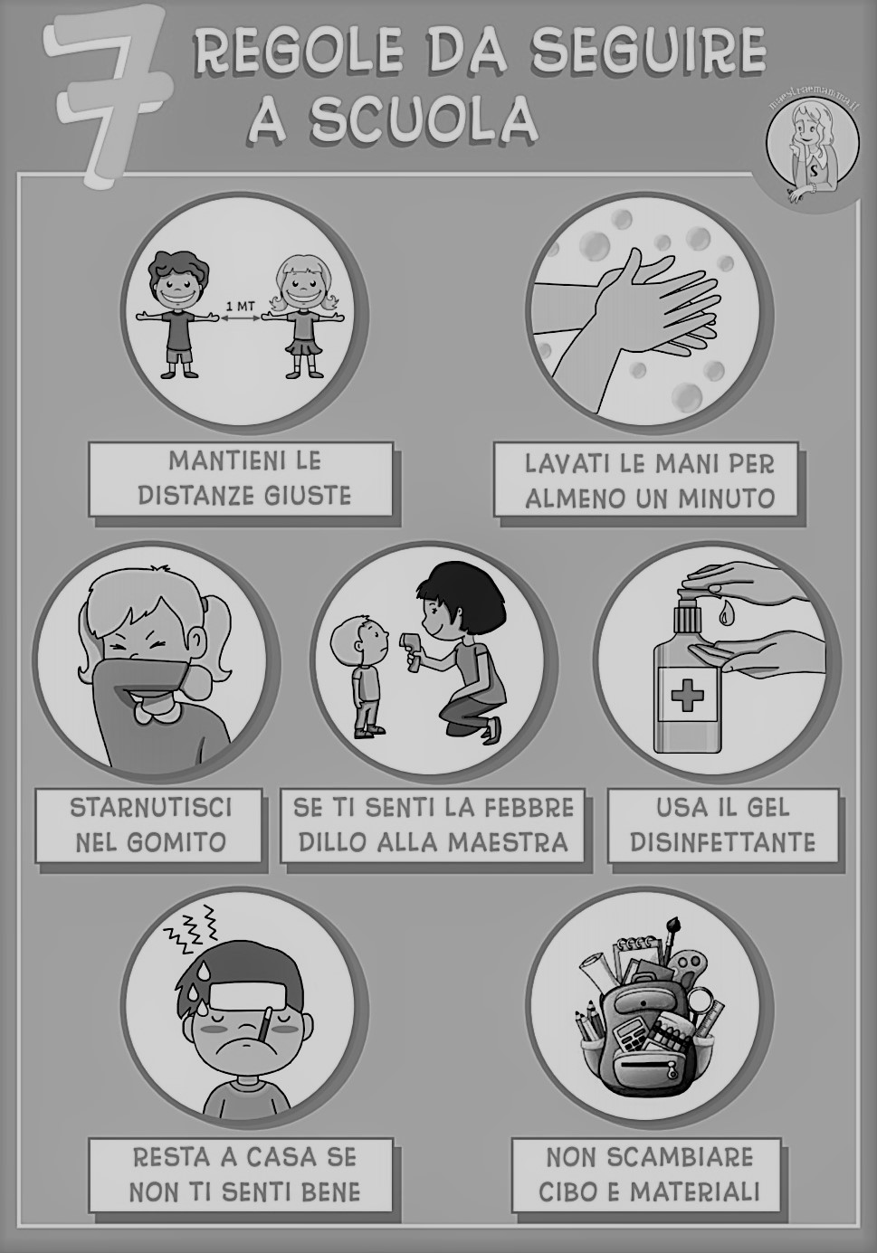
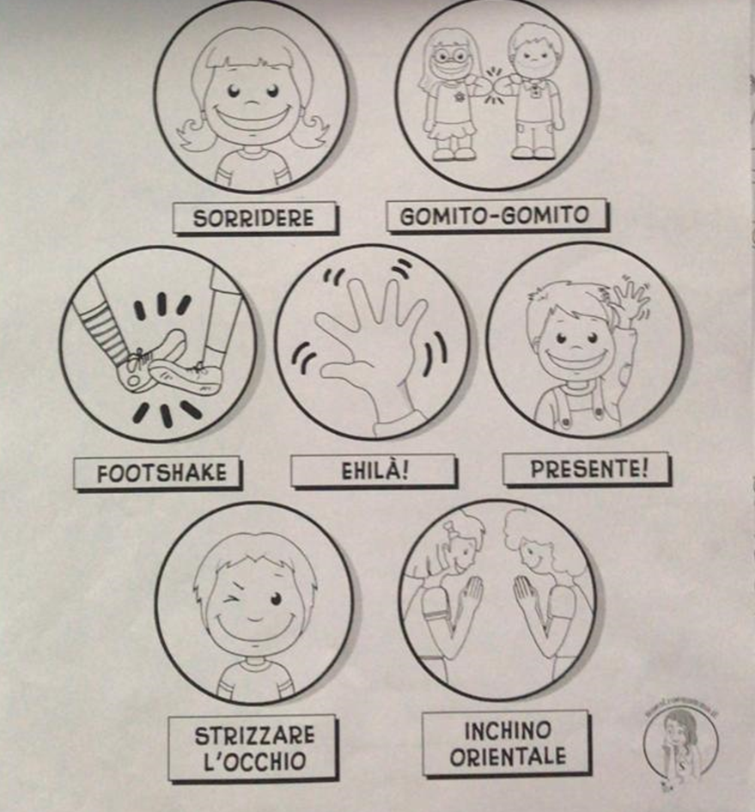
REGOLE DI COMPORTAMENTO CORRETTO
A SCUOLA RICORDA DI…
…COME CI SALUTIAMO AL MATTINO…

Slide 5
…Interpretare gestualmente canti e musiche sincronizzando i movimenti del corpo…: Vai su youtube e cerca Covid Jouer e divertiti
Cliccare due volte di seguito per visionare il vide

Slide 6
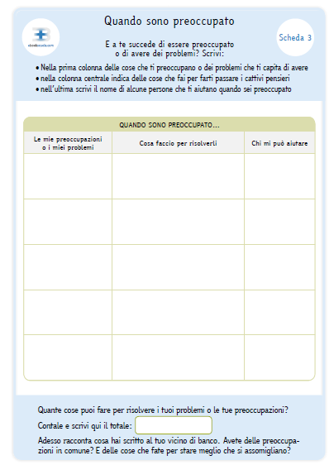
COMPLETA SUL QUADERNO

